Slide 1

Lietuvių kalbos viktorina

Slide 2
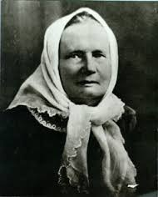
1. Kas „slepiasi“ po rašytojos Žemaitės slapyvardžiu?

Slide 3
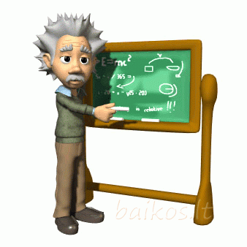
2. Kas yra fonetika?

Slide 4
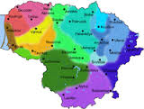
3. Kokia tarmė sudaro rašytojos Žemaitės kūrinių kalbos pagrindą?

Slide 5

4. Kiek lietuvių kalboje yra ilgųjų balsių?

Slide 6
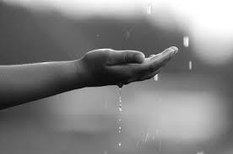
5. Ką reiškia rašytojos Žemaitės pavartotas žodis „balazyti“?

Slide 7
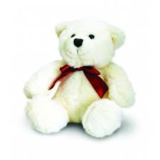
6. Koks priebalsis lietuvių kalboje visada yra minkštasis?

Slide 8

7. Už ką rašytojams nuo 1966 metų Lietuvoje teikiama Žemaitės vardo premija?

Slide 9
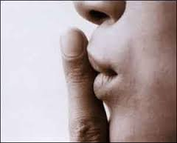
8. Išvardinkite lietuvių kalbos pusbalsius.

Slide 10

9. Rašytoja Žemaitė viename savo laiške pasakojo Povilui Višinskiui, kaip ,,sėdėdama ant ežios, aplinkui skraidant varnoms, ji tankiai šnekasi su Šekspyru (tai yra XVI amžiuje gyvenusiu anglų rašytoju Viljamu Šekspyru), šnekasi dviese, turi viens kitam ką pasakyti“. Kokiu būdu ji galėjo su juo kalbėtis?

Slide 11

10. Kiek ir kokių lietuvių kalboje yra nekaitomų kalbos dalių?

Slide 12
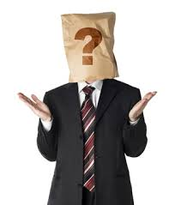
11. Kas pasiūlė pradėjusiai kurti rašytojai pasivadinti Žemaite ir kodėl?

Slide 13

12. Ką nagrinėja sintaksė?

Slide 14
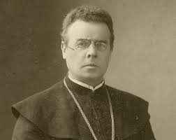
13. Kas „slepiasi“ po slapyvardžiu Maironis?

Slide 15
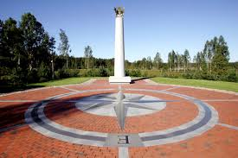
14. Kas sudaro sakinio gramatinį centrą?

Slide 16

15. 1916–1917 metais rašytoja Žemaitė lankėsi įvairiuose JAV ir Kanados miestuose, kur gyveno lietuvių išeiviai. Koks buvo jos apsilankymo tikslas?

Slide 17

16. Į kokius klausimus atsako papildinys?

Slide 18

17. Kelintais metais Martynas Mažvydas parašė pirmąją lietuvišką knygą?

Slide 19
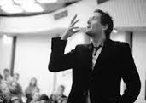
18. Kuo yra reiškiamas kreipinys?

Slide 20
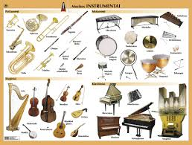
19. Kokiais muzikos instrumentais mėgo groti rašytojas Vincas Kudirka?

Slide 21

20. Išvardinkite tris lietuvių rašytojų kūrinius, skaitytus 7 klasėje.

Slide 22
Atsakymai

Slide 23
1. Kas „slepiasi“ po rašytojos Žemaitės slapyvardžiu?
Julija Beniuševičiūtė-Žymantienė

Slide 24
2. Kas yra fonetika?
Fonetika – mokslas, kuris nagrinėja kalbos garsus.

Slide 25
3. Kokia tarmė sudaro rašytojos Žemaitės kūrinių kalbos pagrindą?
Rašytojos Žemaitės kūrinių kalbos pagrindą sudaro žemaičių tarmė.

Slide 26
4. Kiek lietuvių kalboje yra ilgųjų balsių?
Lietuvių kalboje yra 6 ilgieji balsiai: a, e, i, u, o, ė.

Slide 27
5. Ką reiškia rašytojos Žemaitės pavartotas žodis „balazyti“?
Rašytojos Žemaitės pavartotas žodis „balazyti“ reiškia kvailioti, pokštauti.

Slide 28
6. Koks priebalsis lietuvių kalboje visada yra minkštasis?
Lietuvių kalboje visada minkštasis yra j (jotas).

Slide 29
7. Už ką rašytojams nuo 1966 metų Lietuvoje teikiama Žemaitės vardo premija?
Rašytojams nuo 1966 metų Lietuvoje už geriausius kūrinius, parašytus kaimo tema, teikiama Žemaitės vardo premija.

Slide 30
8. Išvardinkite lietuvių kalbos pusbalsius.
Lietuvių kalbos pusbalsiai: l, m, n, r, v, j.

Slide 31
Žemaitė skaitė jo kūrinį.
9. Rašytoja Žemaitė viename savo laiške pasakojo Povilui Višinskiui, kaip ,,sėdėdama ant ežios, aplinkui skraidant varnoms, ji tankiai šnekasi su Šekspyru (tai yra XVI amžiuje gyvenusiu anglų rašytoju Viljamu Šekspyru), šnekasi dviese, turi viens kitam ką pasakyti“. Kokiu būdu ji galėjo su juo kalbėtis?

Slide 32
10. Kiek ir kokių lietuvių kalboje yra nekaitomų kalbos dalių?
Lietuvių kalboje yra 6 nekaitomos kalbos dalys: prieveiksmis, prielinksnis, jungtukas, dalelytė, jaustukas ir ištiktukas.

Slide 33
11. Kas pasiūlė pradėjusiai kurti rašytojai pasivadinti Žemaite ir kodėl?
Pradėjusiai kurti rašytojai pasivadinti Žemaite pasiūlė kalbininkas Jonas Jablonskis todėl, kad ji buvo tikra žemaitė ir kūrė žemaitiškai.

Slide 34
12. Ką nagrinėja sintaksė?
Sintaksė nagrinėja žodžių junginių ir sakinių sudarymą.

Slide 35
13. Kas „slepiasi“ po slapyvardžiu Maironis?
Po slapyvardžiu Maironis „slepiasi“ kunigas poetas Jonas Mačiulis.

Slide 36
14. Kas sudaro sakinio gramatinį centrą?
Sakinio gramatinį centrą sudaro pagrindinės sakinio dalys (veiksnys ir tarinys).

Slide 37
15. 1916–1917 metais rašytoja Žemaitė lankėsi įvairiuose JAV ir Kanados miestuose, kur gyveno lietuvių išeiviai. Koks buvo jos apsilankymo tikslas?
Ji sakė karą smerkiančias kalbas, pasakojo apie nuo karo nukentėjusiųjų vargus, agitavo remti lietuvių siekius atkurti nepriklausomą Lietuvos valstybę. Lietuvos šelpimo fondui surinko apie 50 000 dolerių.

Slide 38
16. Į kokius klausimus atsako papildinys?
Papildinys atsako į šiuos klausimus: ko? kam? ką? kuo?

Slide 39
17. Kelintais metais Martynas Mažvydas parašė pirmąją lietuvišką knygą?
Martynas Mažvydas pirmąją lietuvišką knygą parašė 1547 metais.

Slide 40
18. Kuo yra reiškiamas kreipinys?
Kreipinys reiškiamas daiktavardžio šauksmininku.

Slide 41
19. Kokiais muzikos instrumentais mėgo groti rašytojas Vincas Kudirka?
Rašytojas Vincas Kudirka mėgo groti smuiku ir violančele.

Slide 42
20. Išvardinkite tris lietuvių rašytojų kūrinius, skaitytus 7 klasėje.
Lietuvių rašytojų kūriniai, skaityti 7 klasėje:
B. Vilimaitė „Kada piešime perlinę vištelę“,
K. Donelaitis „Metai“,
Jurgis Kunčinas „Jonas geležinkelietis“,
V. Žilinskaitė ,,Jūrų žvaigždė“,
Antanas Ramonas „Bitė“.

Slide 43

Skaičiuojame rezultatus

Slide 44

Ačiū, kad dalyvavote!

